Slide 1




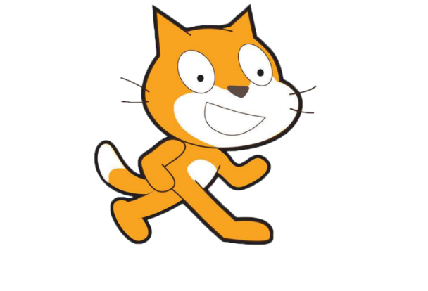
演奏音乐
第二阶段·创作(一) 第二课

Slide 2
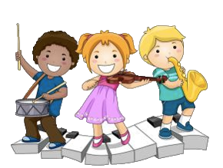
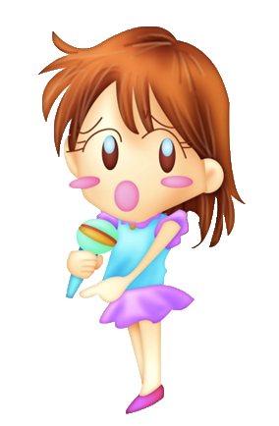
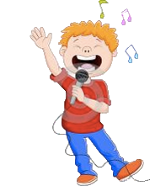
不会唱歌，不会乐器怎么办？

Slide 3
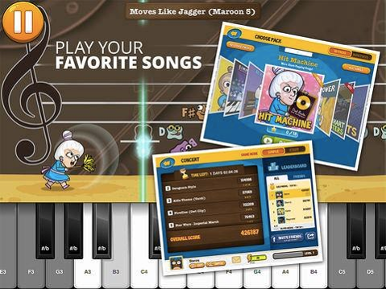
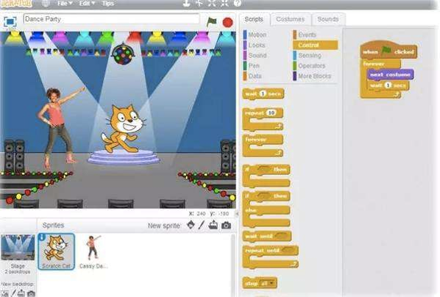
编程，让计算进来演奏

Slide 4
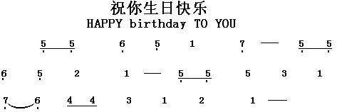
用Scratch演奏生日歌 – 简谱

Slide 5
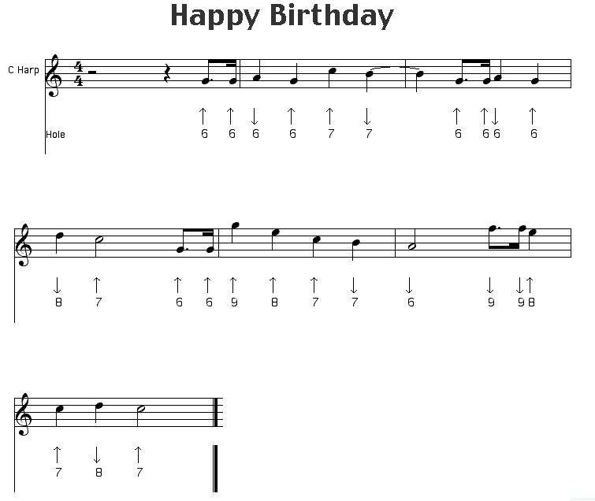
用Scratch演奏生日歌 – 五线谱

Slide 6
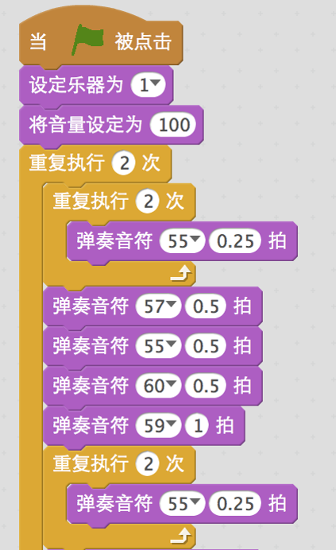
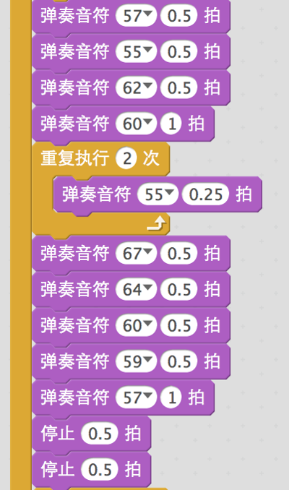
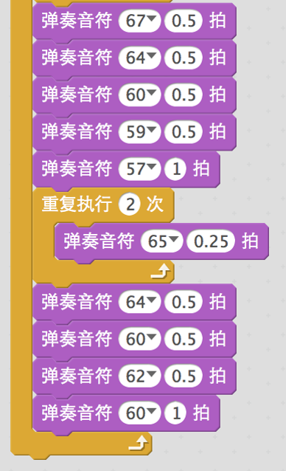
参考答案
Part1 Part2 Part3

Slide 7
用到的编程知识
1
次数循环
知识点
2
常量参数

Slide 8
下课啦~

